Slide 2

KANAZAWA OFFICE MARKET
2025Q3
KANAZAWA
Q3 2025
2019年 1月
オフィスマーケット
オーバービュー
金沢

Slide 3
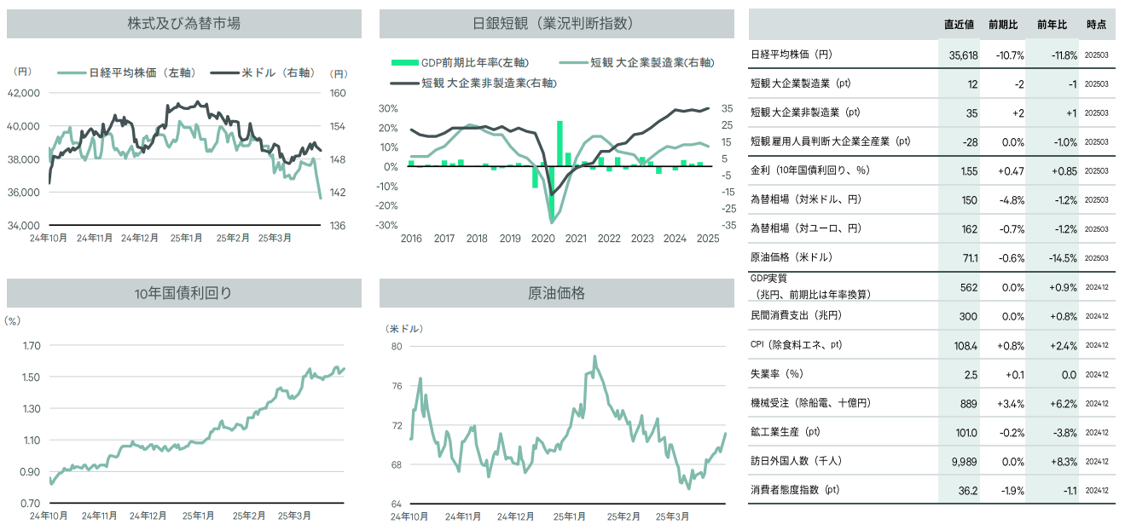
マクロ経済指標
KANAZAWA OFFICE MARKET
2025Q3
2025年9月調査の大企業の日銀短観業況判断は、製造業で対前期比＋1ポイントと小幅ながら2期連続で改善した。日米関税交渉の妥結により先行き不透明感がやや後退、自動車のほか、造船・重機等、電気機械など加工業種を中心に改善した。一方、非製造業では同横ばい。人手不足などを背景に宿泊・飲食サービスで悪化したものの、価格転嫁の進展や堅調な設備投資意欲を背景に、建設や情報サービスなどで改善した。ただし、先行きについては製造業、非製造業ともに悪化を示しており、慎重な見通しとなった。雇用人員判断指数（全規模・全産業）は同－1ポイントの悪化。失業率も歴史的な低水準が続いており、依然として人手不足感は強い。

Slide 4
空室率 想定成約賃料 都市別比較
KANAZAWA OFFICE MARKET
2025Q3
空室率は全国13都市中8都市で対前期比低下、3都市で上昇、2都市で横ばい
想定成約賃料は13都市中、12都市で対前期比上昇、1都市で下落
Figure 2 : 空室率 都市別比較
Figure 3 : 想定成約賃料 都市別比較
対前期比
（pts）
対前期比
（％）
東京グレードA
今期（2025年9月期）もテナント需要は全国的に堅調であった。空室率の低下幅が比較的大きかった横浜、名古屋、福岡では、拡張や建て替え、グレードアップ、立地改善による移転のほか、館内増床、分室開設などで空室消化が進んだ。札幌、金沢、京都では新規供給などの影響により空室率は上昇したものの、需要そのものには底堅さが見られた。
今期のオールグレード賃料は全13都市中、金沢を除く12都市で対前期比で上昇した。三大都市ではテナントの旺盛な需要を背景に、都心の築浅大型ビルが賃料上昇を牽引。大阪、名古屋の賃料は調査開始以来の過去最高値を更新した。その他の都市では、横浜、仙台、高松で上昇率が高く、いずれも対前期比で1％以上の上昇となった。札幌、さいたま、広島の3都市は、今期も過去最高値を更新した。
東京グレードAマイナス
東京グレードB
東京オールグレード
大阪グレードA
大阪グレードB
大阪オールグレード
名古屋グレードA
名古屋グレードB
名古屋オールグレード
横浜*
さいたま
札幌
仙台
金沢
京都
神戸
広島
高松
福岡

Slide 5
マーケットサマリー
KANAZAWA OFFICE MARKET
2025Q3
  今期（2025年9月期）の空室率は、オールグレードで対前期比＋ 1.5ポイントの14.3%、大型ビルで同＋1.9ポイントの14.9％となった。既存の市場規模の3％にあたる面積の新規供給が空室を残して竣工したことが上昇の主因。金沢駅周辺の好立地かつ大型の複数の既存物件で、人材採用強化を目的とした郊外からの移転や拡張移転などがみられたものの、供給が需要を上回った。
  想定成約賃料は、オールグレードで対前期比－0.1%の10,810円／坪、大型ビルで同横ばいの13,400円／坪となった。空室を多く抱えている、または空室期間が長期化している一部の物件 でわずかに賃料が引き下げられた。
  今後、2027年末まで新規供給の予定はない。立地改善やグレードアップなどの移転ニーズは堅調 なため、既存ビルで空室消化は徐々に進むと見込まれる。2027年末の空室率は今期に対し－3.4ポイントの10.9％を見込む。
  今後の空室率の低下に伴って、主に金沢駅周辺の好立地かつ設備水準の高い物件を中心に賃料は引き上げられると見込まれるため、想定成約賃料は緩やかな上昇が続くと予想。2027年末には今期に対して＋1.6％の10,980円／坪を見込む。
 | 空室率
 | 今期 2025年09月期 | 前期 2025年06月期 | 対前期 変更ポイント | 前年 2024年09月期 | 対前年 変更ポイント
オールグレード | 14.3% | 12.8% | +1.5 | 14.8% | -0.5
大型ビル | 14.9% | 13.0% | +1.9 | 15.1% | -0.2
 | 想定成約賃料（共益費込）
 | 今期 2025年09月期 | 前期 2025年06月期 | 対前期 変更率 | 前年 2024年09月期 | 対前期 変更率
オールグレード | 10,810 (円/坪) | 10,820 (円/坪) | -0.1% | 10,740 (円/坪) | 0.7%
大型ビル | 13,400 (円/坪) | 13,400 (円/坪) | 0.0% | 13,400 (円/坪) | 0.0%
 | 対象ビル および 調査概要
大型ビル | 金沢市のオフィスエリアに所在する、基準階300坪以上または延床面積10,000坪以上の新耐震基準に準拠したオフィスビルを対象
オールグレード | 金沢市のオフィスエリアに所在する、延床面積1,000坪以上の新耐震基準に準拠したオフィスビルを対象
空室率 | 空室は集計時点で即入居可能であるものを対象
募集空室率 | 即入居可能な空室と1年以内に入居可能となる空室予定区画、および1年以内に竣工予定ビルの募集区画を対象とした空室率
想定成約賃料 | 新規賃貸借契約における想定成約賃料であり、募集賃料、契約更改時の継続賃料等は対象外・中層階にて1フロアを賃借したケースを想定。共益費を含み、フリーレント等インセンティブ分を加味しない賃料。

Slide 6
大型ビルエリア別空室率
KANAZAWA OFFICE MARKET
2025Q3
対前期比 | 低下 | なし
 | 横ばい | なし
 | 上昇 | オールグレード(+1.5ポイント)、大型ビル(+1.9ポイント)
（%）
上昇 ランキング | 1 | +2.4pts | 2 | +1.5pts | 3 |  | 4 |  | 5
 |  | 金沢駅周辺 オールグレード(15.9%) |  | 金沢 オールグレード(14.3%)
低下 ランキング
※（ ）内数字は空室率

Slide 7
大型ビルエリア別想定成約賃料
KANAZAWA OFFICE MARKET
2025Q3
対前期比 | 上昇 | なし
 | 横ばい | 金沢(0.0%)
 | 下落 | 金沢 オールグレード(-0.1%)、金沢駅周辺 オールグレード(-0.2%)
(円/坪)
下落 ランキング | 1 | -0.1% | 2 | -0.2% | 3 |  | 4 |  | 5
 |  | 金沢 オールグレード(10,810) |  | 金沢駅周辺 オールグレード(12,160)
※上昇エリアなし

Slide 8
大型ビル
KANAZAWA OFFICE MARKET
2025Q3
空室率 現在のポジション

Slide 9
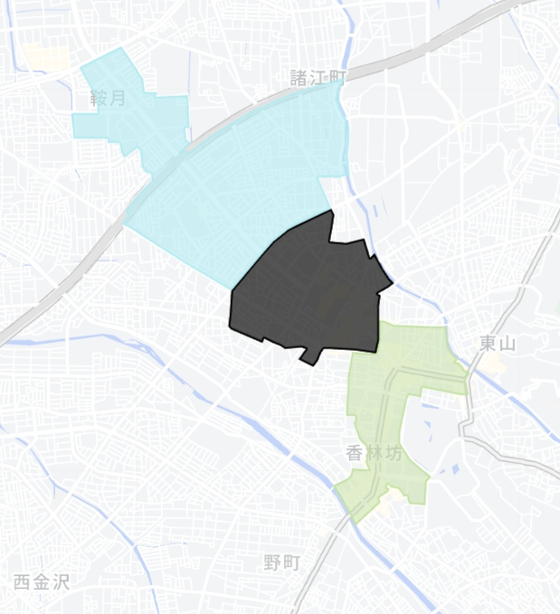
サブマーケット別空室率、想定成約賃料水準
KANAZAWA OFFICE MARKET
2025Q3
サブマーケット名称 | 空室率 |  |  | 想定成約賃料
 | 今期 2025年09月 | 対前期比 変動ポイント | 対前年比 変動ポイント | 今期 2025年09月 | 対前期比 変動ポイント | 対前年比 変動ポイント
金沢駅周辺 | 15.9% | +2.4% | -1.6% | 12,160 | -0.2% | +1.3%

Slide 10
大型ビル
KANAZAWA OFFICE MARKET
2025Q3
サブマーケット別 空室率
14.7%
16.8%
（%）

Slide 11
オールグレード
KANAZAWA OFFICE MARKET
2025Q3
サブマーケット別 想定成約賃料
10,810
12,160

Slide 12
オールグレード
KANAZAWA OFFICE MARKET
2025Q3
新規供給・新規需要・空室率

Slide 13
新規供給
KANAZAWA OFFICE MARKET
2025Q3
延床面積 10,000坪以上 赤
年 | 2025 |  |  |  |  |  |  |  |  |  |  |  | 2026 |  |  |  |  |  |  |  |  |  |  |  | 2027 |  |  |  |  |  |  |  |  |  |  |  | 2028 |  |  |  |  |  |  |  |  |  |  |  | 2029
 | Q1 |  |  | Q2 |  |  | Q3 |  |  | Q4 |  |  | Q1 |  |  | Q2 |  |  | Q3 |  |  | Q4 |  |  | Q1 |  |  | Q2 |  |  | Q3 |  |  | Q4 |  |  | Q1 |  |  | Q2 |  |  | Q3 |  |  | Q4 |  |  | Q1 |  |  | Q2 |  |  | Q3 |  |  | Q4
金沢駅周辺
金沢その他
（2025 Q3、会社情報および報道情報などによりCBRE作成）

Slide 14


